Slide 1


PROBLEMA DE JOSEPHUS
ANÁLISIS DE ALGORITMOS
BRAYAN RAMIREZ BENITEZ
3CV11

Slide 2
“Sentémonos todos en un círculo. Alguno de nosotros empezará primero y matará a quien tenga sentado a la izquierda y así vamos a seguir hasta que quedará nada más que uno solo de nosotros con vida. Entonces, ese será el único que tendrá que suicidarse”.

Slide 3
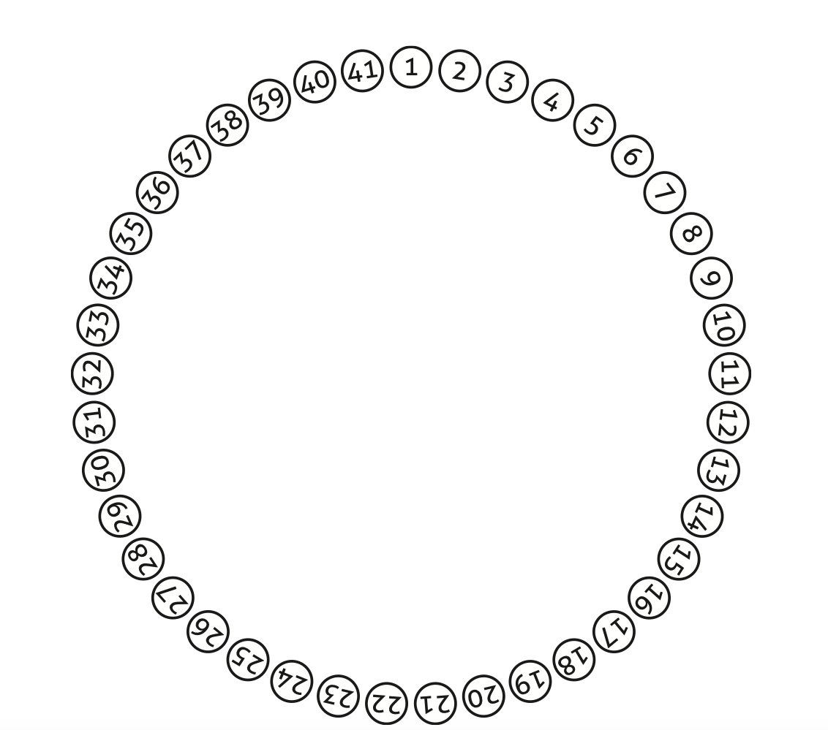
¿En que lugar se sentó Josephus?
¿?

Slide 4
Ejemplos (k = 2)
n = 3, J = 3
n = 4, J = 1
n = 5, J = 3
n = 6, J = 5
n = 7, J = 7
n = 8, J = 1
n = 9, J = 3

Slide 5
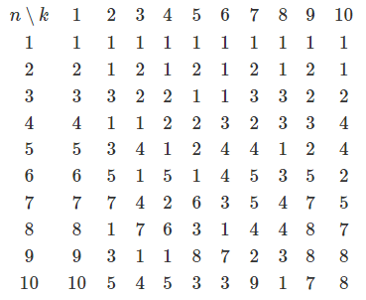

Usando fuerza bruta podemos construir una tabla de valores:
Tenemos el siguiente patrón:
Por lo tanto, encontramos una solución al problema.

Slide 6
¿En que lugar se sentó Josephus?
19

Slide 7
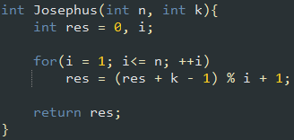
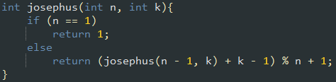
ALGORITMO
Iterativo
ϴ(1)
ϴ(n)
ϴ(n)
ϴ(1)
Recursivo
ϴ(n)
Josephus є ϴ(n)

Slide 8
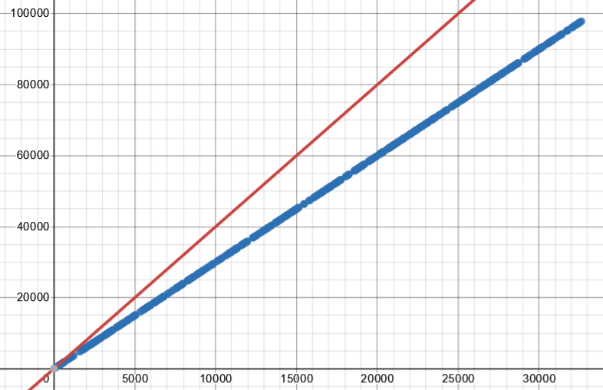
ANÁLISIS A POSTERIORI

